Slide 1

Conversation 2 | New Words
NOUN
근처 nearby, vicinity
말씀 hon. speech, words
시청 city hall
역 station
오른쪽 right side
왼쪽 left side
우표 stamp
은행 bank
의사 doctor
처음 the first time
호선 subway line
좀 a little (=조금)
ADVERB
쭉 straight
VERB
돌다(도세요) to turn
팔다 to sell
묻다(묻겠습니다) to ask
뵙다 hum. to see
ADJECTIVE
감사하다 (감사합니다) to be thankful
미안하다 to be sorry
PARTICLE
(으)로 toward, to
SUFFIX
~습니다/ㅂ니다
deferential ending for statement
~습니까/ㅂ니까?
deferential ending for a question

Slide 2
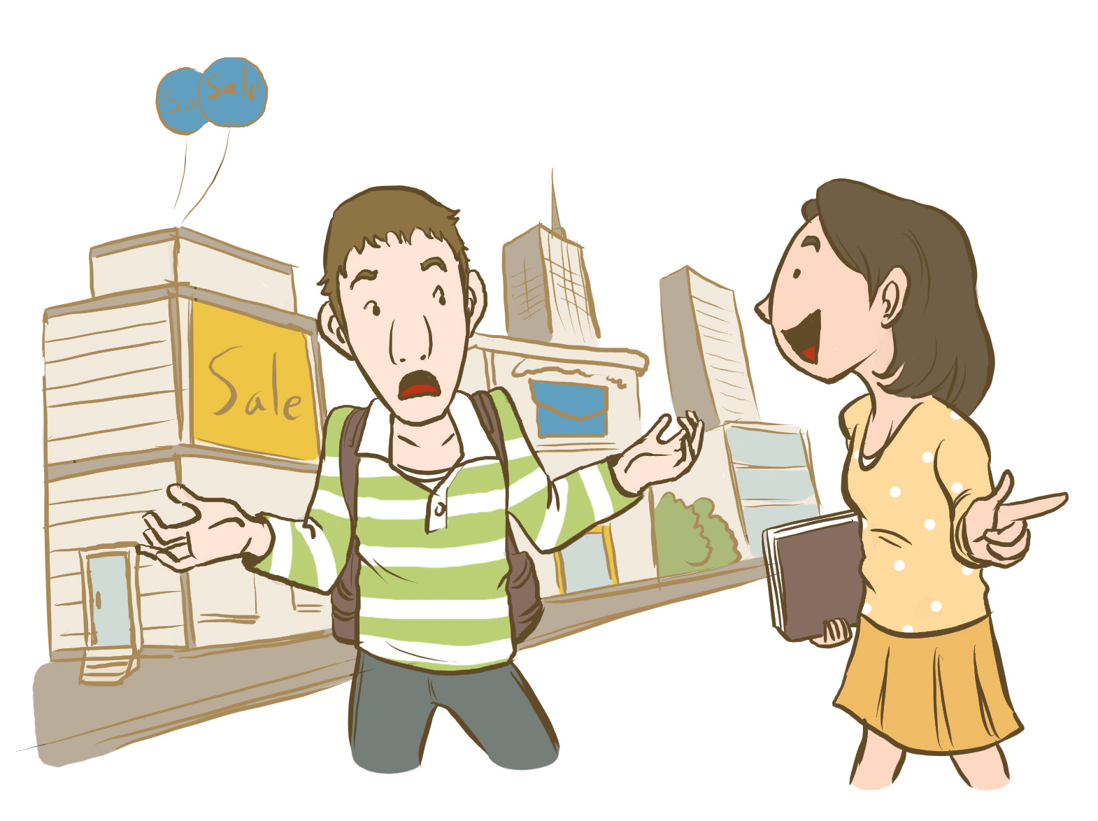
Conversation 2 | 말씀 좀 묻겠습니다.
마크: 저기요. 말씀 좀 묻겠습니다.
이 근처에 우체국이 어디 있습니까?
여자: 저기 은행 보이지요?
마크: 네.
여자: 거기서 오른쪽으로 도세요.
그리고 쭉 가세요. 그럼 백화점이 보일 거예요.
우체국은 건너편에 있어요.
마크: 네. 감사합니다.
참, 덕수궁은 여기서 어떻게 갑니까?
여자: 지하철 1호선을 타고 시청역에서 내리세요.
마크: 정말 감사합니다.

